Slide 1
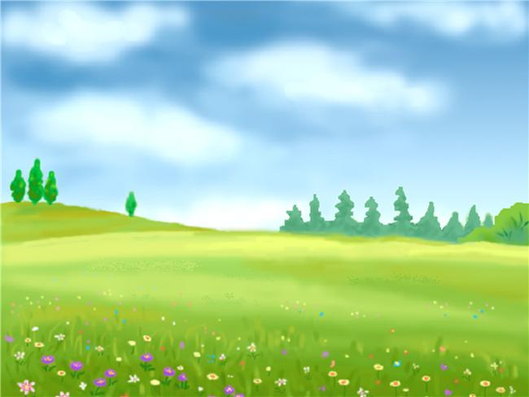
"На полянке рос грибок..."
Владимирова Н.
Муниципальное бюджетное дошкольное образовательное учреждение
Детский сад № 277 общеразвивающего вида Советского района городского округа город Уфа Республики Башкортостан
На полянке рос грибок…
Воспитатель высшей квалификационной категории Харисова Айгуль Ринатовна.

Slide 2





Slide 3

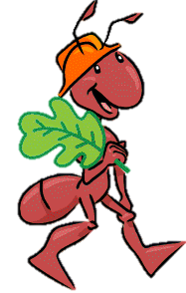

Slide 4


Slide 5


Slide 6
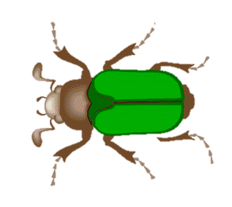

Slide 7
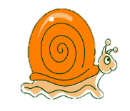

Slide 8
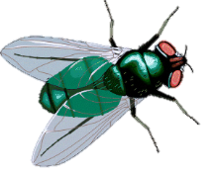

Slide 9
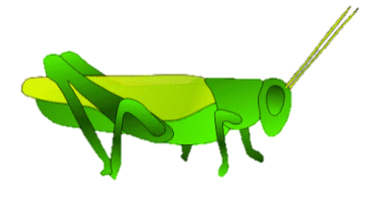

Slide 10
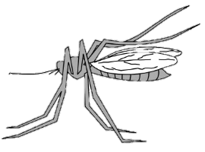

Slide 11
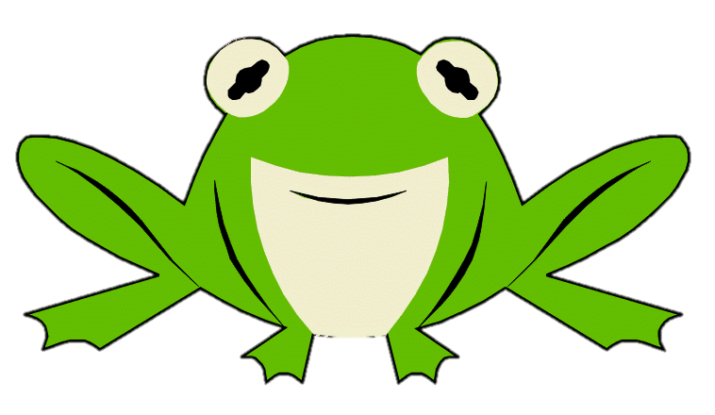

Slide 13
Конец

Slide 14
На полянке рос грибок,
Дождик начинался,
И какой-то червячок
Под грибок забрался.
Он один, к нему ползет
Муравей с листочком,
Встал он рядышком - и вот
Двое под грибочком.
Рядом кто-то зашуршал -
Это жук рогатый.
Под грибок скорее встал:
- Можно к вам, ребята?
Стало трое под грибком.
Пчелка подлетела.
- Вместе дождик переждем,
Забирайся смело!
Было три да плюс один -
Их теперь четыре.
Светлячок влетает к ним,
Крылья растопырив.
Под грибочком стало пять.
К ним улитка хочет:
- Начал домик протекать,
Дождь мне спинку мочит!
Получилось ровно шесть.
Прилетела муха:
- Можно рядышком присесть?
Здесь тепло и сухо!
Под грибочком стало семь.
Вдруг кузнечик скачет:
- Я промок, замерз совсем!
Стало восемь, значит.
Тут комарик озорной
Стал звенеть и реять:
- Было восемь, а со мной
Получилось девять!
Вдруг откуда ни возьмись
Жаба появилась.
Посмотрела сверху вниз -
Мошки притаились.
- Я замерзла под дождем,
Здравствуйте, ребята!
Вас тут девять под грибком -
Буду я десятой!
Все пустились кто куда,
Кончился и дождик.
Жаба прыг туда-сюда -
Их поймать не может.

